Slide 1
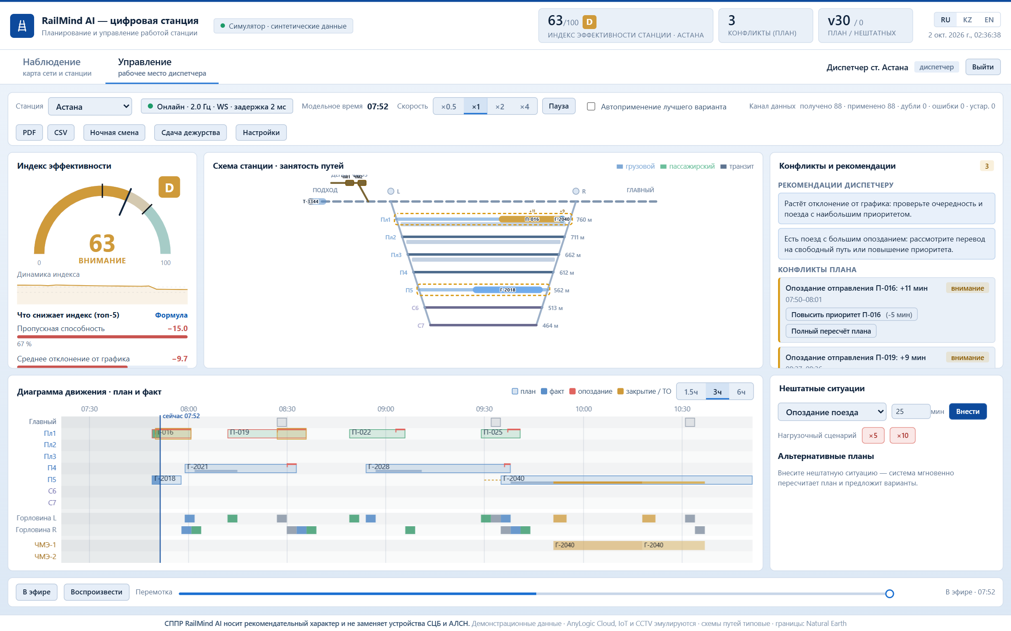
Хакатон · кейс «Цифровая станция»
RailMind AI
Цифровая станция: планирование и управление работой станции
Команда: Turmakhan Maqsat Serikuly (GitHub: MFDoom151)
railtwin-digital-station.onrender.com
Notes:
Представьте проект одной фразой: цифровая станция, которая планирует работу и перестраивает план при сбое. Ссылка на живой стенд — внизу.

Slide 2
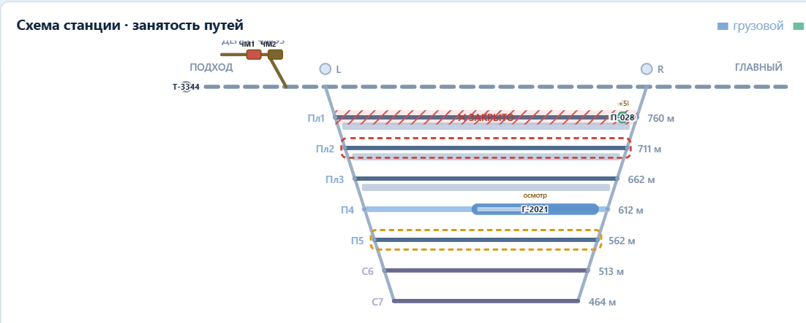



Проблема: станцией управляют вручную, а сбой меняет всё сразу
Ручное планирование
Диспетчер сам сводит пути, горловины, локомотивы и бригады.
Сбой ломает план
Закрытие пути, отказ стрелки, задержка поезда или нехватка бригады — план нужно перестроить за минуты.
Схема станции в системе: занятые пути и поезда в очереди
Статистику потерь не приводим: подтверждённых данных у нас нет.
Цена ошибки — безопасность
В материалах кейса: забытые башмаки (Отар), враждебные маршруты (Копа), незакреплённый состав (Шамалган).
RailMind AI
2
Notes:
Цифр потерь нет сознательно: подтверждённой статистики у команды нет. Три случая из материалов кейса — Отар, Копа, Шамалган.

Slide 3




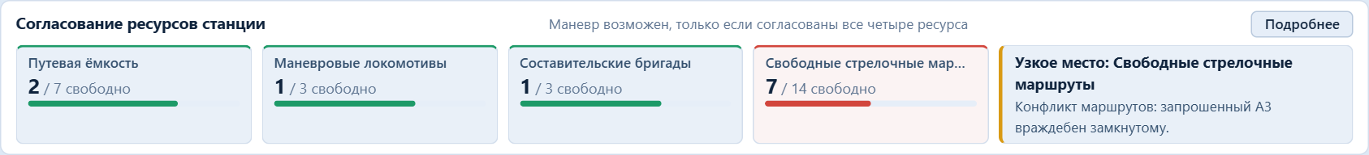
Четыре ресурса — одно решение
Путь
Маневровый локомотив
Составительская бригада
Свободные стрелочные маршруты
приёмо-отправочные и сортировочные
ЧМЭ3 / ТЭМ
смена и доступность
горловины без конфликтов
Манёвр возможен, только если согласованы все четыре ресурса сразу. Нехватка любого — простой и очередь на подходе.
Так это видит диспетчер: ресурсы станции и «узкое место»
RailMind AI
3
Notes:
Ключевая идея: манёвр возможен, когда согласованы четыре ресурса. На скриншоте — реальная панель ресурсов с «узким местом».

Slide 4



RailMind AI: модель станции + планировщик + рабочее место диспетчера
Цифровая модель станции
Планировщик
Рабочее место диспетчера
Пути, горловины, платформы, поезда, локомотивы, бригады, окна ремонта. Входные события проходят проверку: дубли, мусор, порядок.
Google OR-Tools CP-SAT и быстрая эвристика: строят план с учётом всех ограничений и предлагают альтернативы.
Схема путей, диаграмма движения, индекс эффективности, конфликты и рекомендации, перемотка, отчёты.
На одном экране: что происходит, почему плохо и что делать.
RailMind AI
4
Notes:
Три блока решения: модель, планировщик, рабочее место. Планировщик — OR-Tools CP-SAT плюс быстрая эвристика.

Slide 5






От данных до рекомендации — пять шагов
1
2
3
4
5
Данные
Модель станции
Конфликты
План
Рекомендации
События от симулятора или внешнего источника по WebSocket
Проверка: дубли, мусор, порядок; сглаживание координат
9 и более типов: путь закрыт, ожидание приёма, опоздание отправления…
OR-Tools CP-SAT и эвристика; несколько вариантов
Применение одним кликом; план обновляется в реальном времени
Цикл повторяется около двух раз в секунду; каждое новое событие запускает перепланирование
≈ 2,5
кадра в секунду — поток данных
≈ 1 мс
приём нештатной ситуации
мс … 1,5 с
от первого до итогового плана
Замеры: ноутбук разработчика и онлайн-стенд, синтетические данные
RailMind AI
5
Notes:
Цикл около 2 раз в секунду. Замеры: поток ≈2,5 кадра/с на онлайн-стенде; первый план за миллисекунды, итоговый — до 1,5 с (лимит решателя).

Slide 6
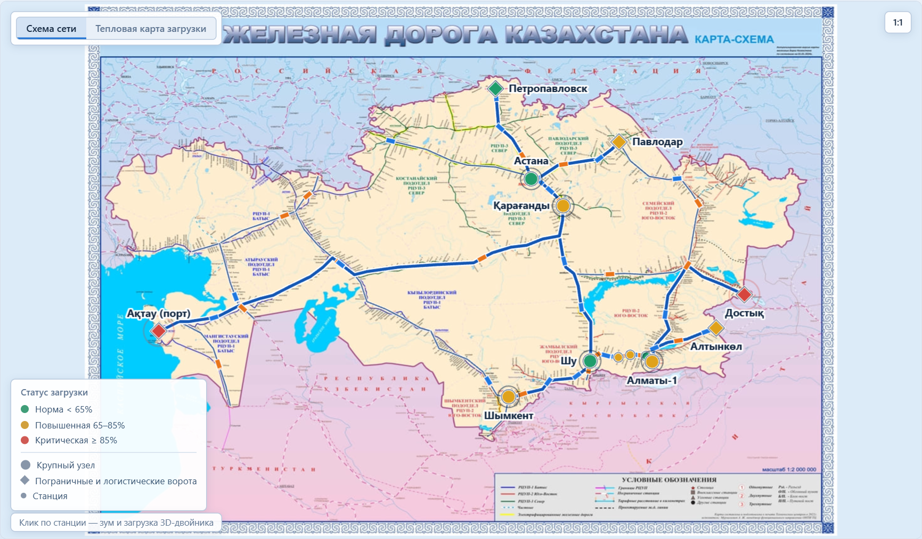
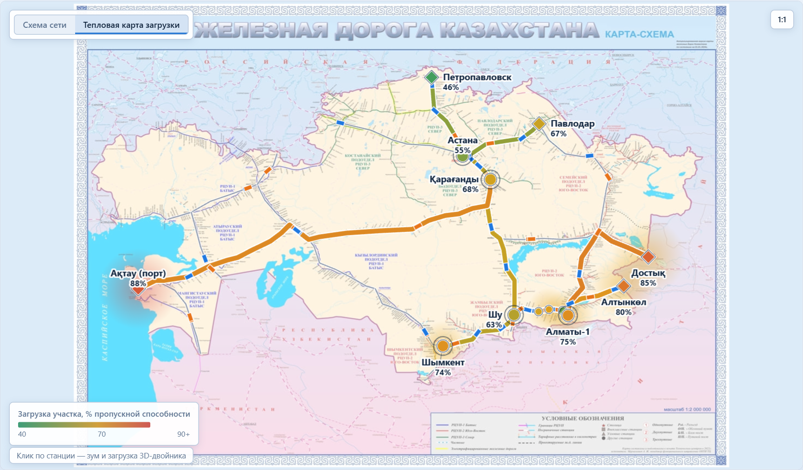
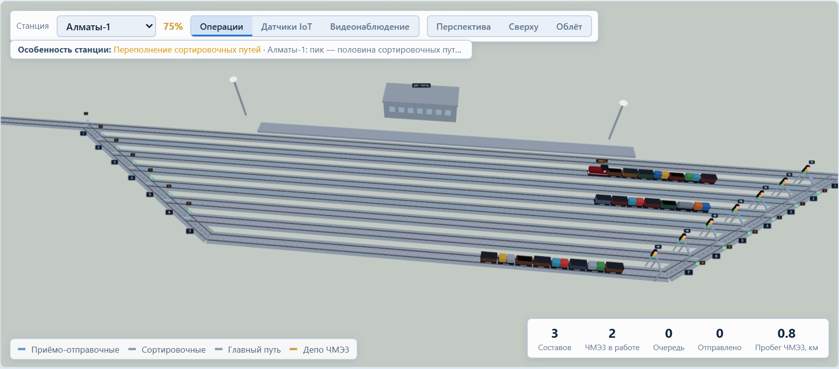
Наблюдение: вся сеть КТЖ и 3D-модель любой станции
Тепловая карта загрузки
Сеть КТЖ на карте-схеме
13 станций кейса — у каждой своя проблема
Тепловая карта загрузки участков
По дорогам идёт имитация движения поездов
Клик по станции открывает её 3D-модель
3D-модель станции Алматы-1
RailMind AI
6
Notes:
Карта — фотография карты-схемы ҚТЖ; станции и участки привязаны к дорогам. 13 станций кейса, у каждой своя проблема. Остальная сеть — имитация движения.

Slide 7
Управление: рабочее место диспетчера
1
Индекс эффективности и причины потерь
2
Схема путей станции
3
Диаграмма движения: план и факт
4
Конфликты и рекомендации
5
Нештатные ситуации и альтернативные планы
6
Перемотка 15 минут, отчёты PDF / CSV
RailMind AI
7
Notes:
Показываем рабочее место: слева индекс, в центре схема и диаграмма, справа конфликты, внизу сбои и перемотка.

Slide 8
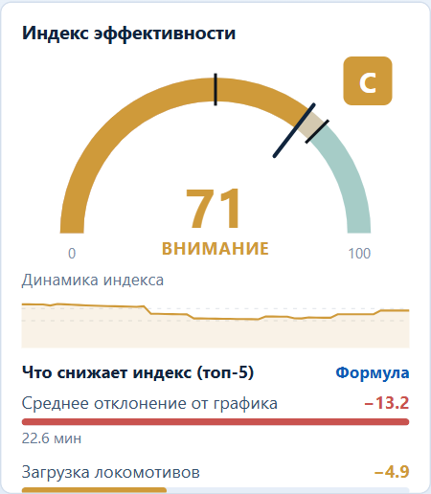
Индекс эффективности: одна цифра, которую можно объяснить
Веса факторов в индексе, %
≥ 75 — норма
50–75 — внимание
< 50 — критично
I = 100 · Σ wₖ · fₖ , fₖ ∈ [0; 1]
Веса и пороги меняет администратор без перезапуска. На экране — пять факторов, которые сильнее всего снижают оценку.
RailMind AI
8
Notes:
Индекс прозрачен: формула, веса и топ-5 причин потерь. Веса меняются без перезапуска.

Slide 9
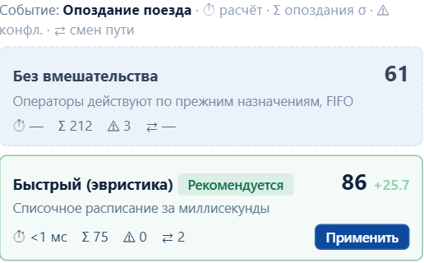
Сбой → пересчёт плана за доли секунды
Закрыт путь на 90 минут, отказал ЧМЭ3, поезд опаздывает на 35 минут
Прогнозный индекс плана
1
2
Система находит конфликты
3
Планировщик считает варианты
4
Диспетчер применяет лучший одним кликом
Сценарий на симуляции, синтетические данные; индекс — прогноз выбранного плана
+25,7
42 мс
пункта индекса за один пересчёт
расчёт альтернатив
RailMind AI
9
Notes:
Сценарий: закрыт путь, отказал локомотив, задержан поезд. Индекс плана без вмешательства 60,5, после пересчёта 86,2. Это прогноз плана на симуляции.

Slide 10
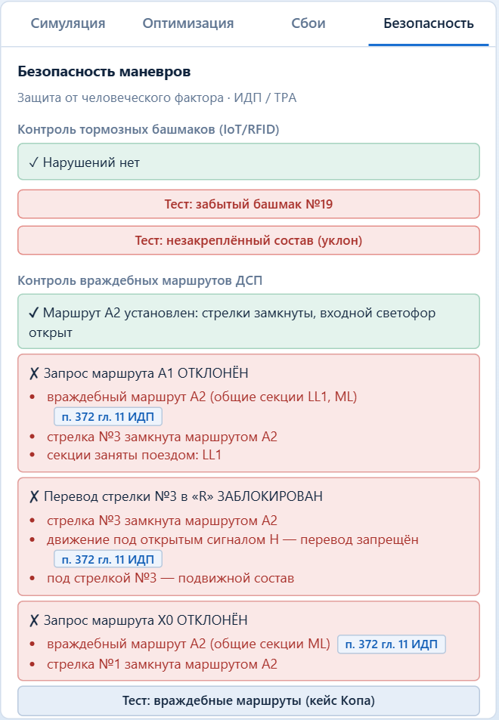
Безопасность и нормативная база
Отар
Забытый башмак → отправление блокируется
ТРА станции п. 3.12; долж. инструкция пп. 23/32
Копа
Враждебный маршрут, запрещающий сигнал → приказ блокируется
ИДП гл. 11 п. 372
Шамалган
Незакреплённый состав → сигнал тревоги и блокировка
ИДП гл. 11 п. 390; приказ №445-ЦЗ
Сдача дежурства: чек-лист и сверка числа башмаков (расхождение требует пояснения)
Ночной режим 00:00–06:00: усиленный контроль
Ссылки даны по материалам актов расследования — сверять с действующей редакцией. СППР носит рекомендательный характер и не заменяет устройства СЦБ и АЛСН.
RailMind AI
10
Notes:
Ссылки на ИДП/ТРА даны по материалам актов расследования — перед защитой сверить с действующей редакцией. Система — СППР, не заменяет СЦБ.

Slide 11

Архитектура и инженерные доказательства
Симулятор
тестовые сценарии
Внешний клиент
вход по WebSocket
25 автотестов проходят
WebSocket ≈ 2,5 кадра/с, резервный канал SSE
Backend · Python, FastAPI
Приём событий
проверка, порядок
Модель станции
пути, поезда, ресурсы
Планировщик
CP-SAT + эвристика
Индекс, конфликты
9+ типов, 8 факторов
Нагрузочный тест: 20 клиентов, серии сбоев ×10
Роли: просмотр / диспетчер / admin; секреты — только в переменных окружения
SQLite
история 72 ч
Метрики и логи
Prometheus, JSON
Настройки без перезапуска (YAML + API)
Метрики Prometheus, JSON-логи, отчёты PDF / CSV
REST · WebSocket · SSE
Интерфейс диспетчера
JavaScript, SVG/Canvas, ECharts, Three.js · RU / KZ / EN
Docker-образ; онлайн-стенд на Render
RailMind AI
11
Notes:
Инженерные факты: 25 автотестов, нагрузочный тест, роли, метрики, Docker. Все цифры проверяемы.

Slide 12




Что готово и что дальше
Готово
Честно о границах
Путь к пилоту
Модель станции и планировщик
Пульт диспетчера, индекс, перемотка, отчёты
Безопасность: блокировки, чек-лист смены
Онлайн-стенд, RU / KZ / EN
Данные синтетические
Экономический эффект на реальных данных пока не измерен — его покажет пилот
Это система поддержки решений, а не замена СЦБ
Подключить реальный поток событий (вход WebSocket уже есть)
Описать инфраструктуру станции пилота
Замерить «до / после» на смене
Прогноз задержек и интеграции
Попробуйте сами
railtwin-digital-station.onrender.com
Вход: dsp.almaty / Almaty-2026 · dsp.shu / Shu-2026
12
Notes:
Закрытие: честно о границах, путь к пилоту, QR-код на живой стенд и демо-логины.

